Slide 1
清洁照护技术

Slide 2
目录
01
床上用品更换照护技术
02
协助更换衣裤技术
CONTENTS
03
头发清洁技术
04
口腔清洁技术
05
身体清洁技术

Slide 3
床上用品更换照护技术
01

Slide 4
更换目的
预防皮肤问题
提高居住舒适度
更换床上用品可减少皮肤刺激和褥疮风险，保持皮肤健康。
干净的床品能提升睡眠质量，为用户提供更舒适的休息环境。
防止交叉感染
维护个人卫生
定期更换床品有助于减少细菌和病毒的传播，保障个人卫生。
清洁床品是个人卫生的重要组成部分，有助于提升个人形象和自尊。

Slide 5
注意事项
选择合适的洗涤剂
保持干燥通风
使用温和、无刺激的洗涤剂，避免对敏感肌肤造成不适或过敏反应。
更换床上用品后，确保床垫和枕头保持干燥，定期通风，防止霉菌滋生。

Slide 6
操作流程
评估患者需求
准备更换用品
执行更换步骤
后续整理与评估
在更换床上用品前，评估患者的身体状况和特殊需求，确保更换过程安全舒适。
准备干净的床单、枕套等床上用品，并确保所有物品易于操作，适合患者使用。
按照清洁照护标准流程，小心地移除旧的床上用品，并迅速更换上新的用品。
更换完毕后，整理床铺，确保患者感到舒适，并对更换过程进行评估，以优化未来操作。

Slide 7
服务意识
尊重隐私
沟通技巧
预防交叉感染
在更换床上用品时，照护人员应确保患者隐私得到尊重，避免尴尬情况发生。
与患者进行有效沟通，了解其特殊需求，确保更换过程中的舒适度和满意度。
采取适当的预防措施，如使用一次性手套，确保更换床上用品时减少交叉感染的风险。

Slide 8
协助更换衣裤技术
02

Slide 9
更换目的
保持个人卫生
提升舒适度
预防褥疮
促进心理健康
更换衣裤有助于维持个人清洁，预防皮肤问题和感染。
穿着干净舒适的衣物可以提高个体的舒适感和生活质量。
定期更换衣裤有助于减少长期卧床患者褥疮的发生。
整洁的外观可以增强个体的自尊心和自信心，对心理健康有积极作用。

Slide 10
注意事项
保护隐私
在协助更换衣裤时，应确保患者隐私得到尊重，使用屏风或帘子遮挡。
避免伤害
操作时动作要轻柔，避免因粗暴动作导致患者皮肤擦伤或关节损伤。

Slide 11
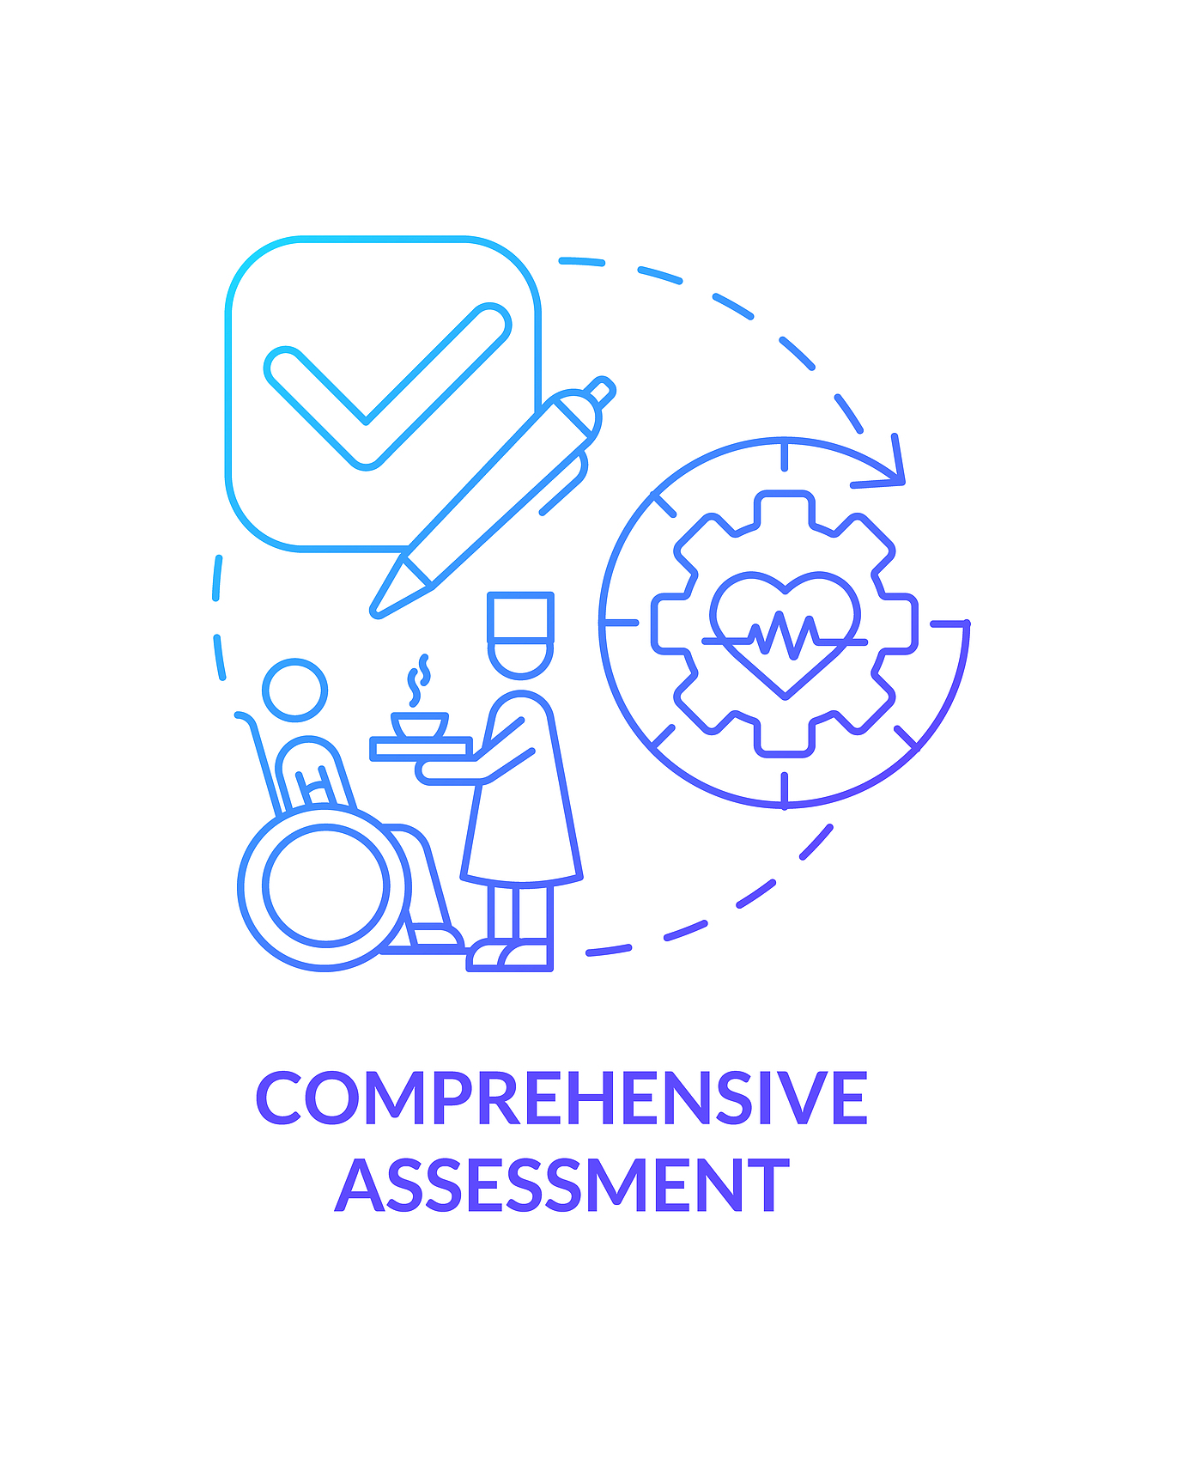
操作流程
评估需求
准备工具和环境
在更换衣裤前，评估照护对象的身体状况和衣裤更换的难易程度，确保操作安全。
准备必要的辅助工具如换衣板、滑轮床等，并确保环境温暖、干燥、无滑。
执行更换动作
后续整理
照护人员应使用正确的姿势和技巧，平稳地帮助照护对象更换衣裤，减少不适。
更换完毕后，整理好衣物和照护对象的个人卫生，确保其舒适和尊严。

Slide 12
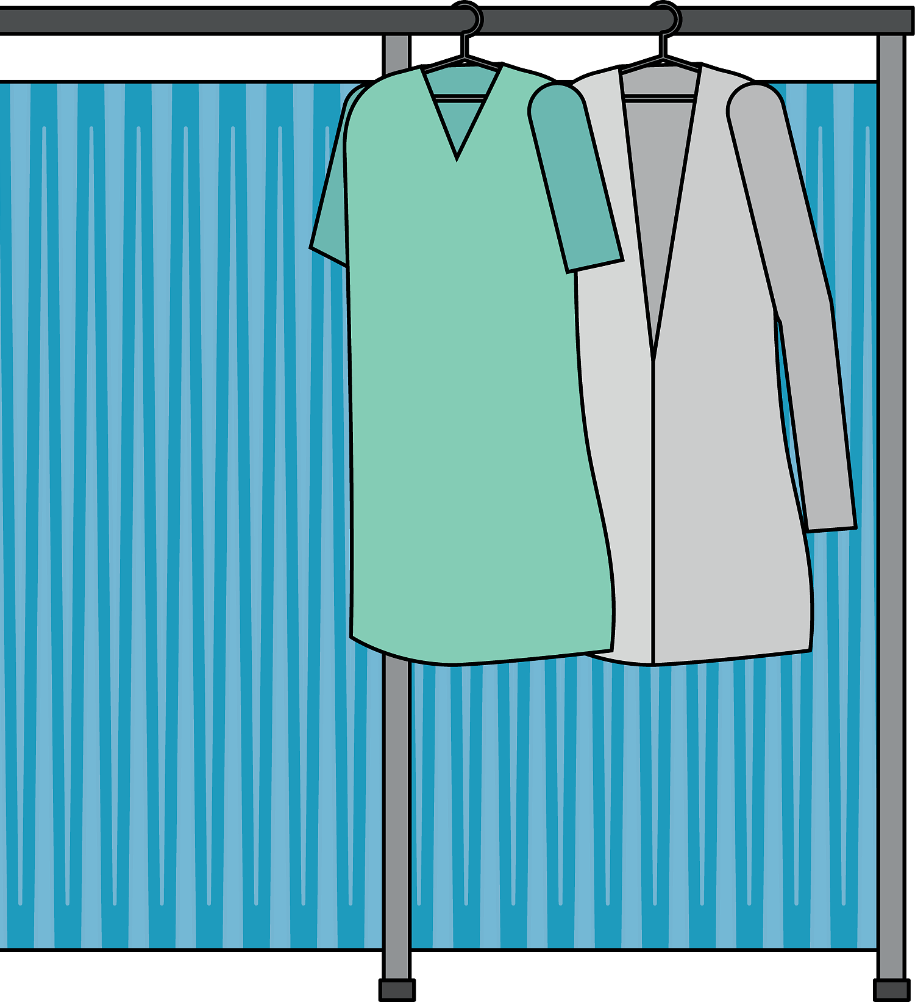
服务意识
01
02
03
尊重隐私
沟通技巧
预防感染
在协助更换衣裤时，应确保患者隐私得到尊重，使用屏风或帘子遮挡，保护个人尊严。
与患者进行有效沟通，了解其需求和偏好，确保更换过程中的舒适度和满意度。
采取适当的卫生措施，如洗手和使用消毒剂，以减少交叉感染的风险，保障患者健康。

Slide 13
头发清洁技术
03

Slide 14
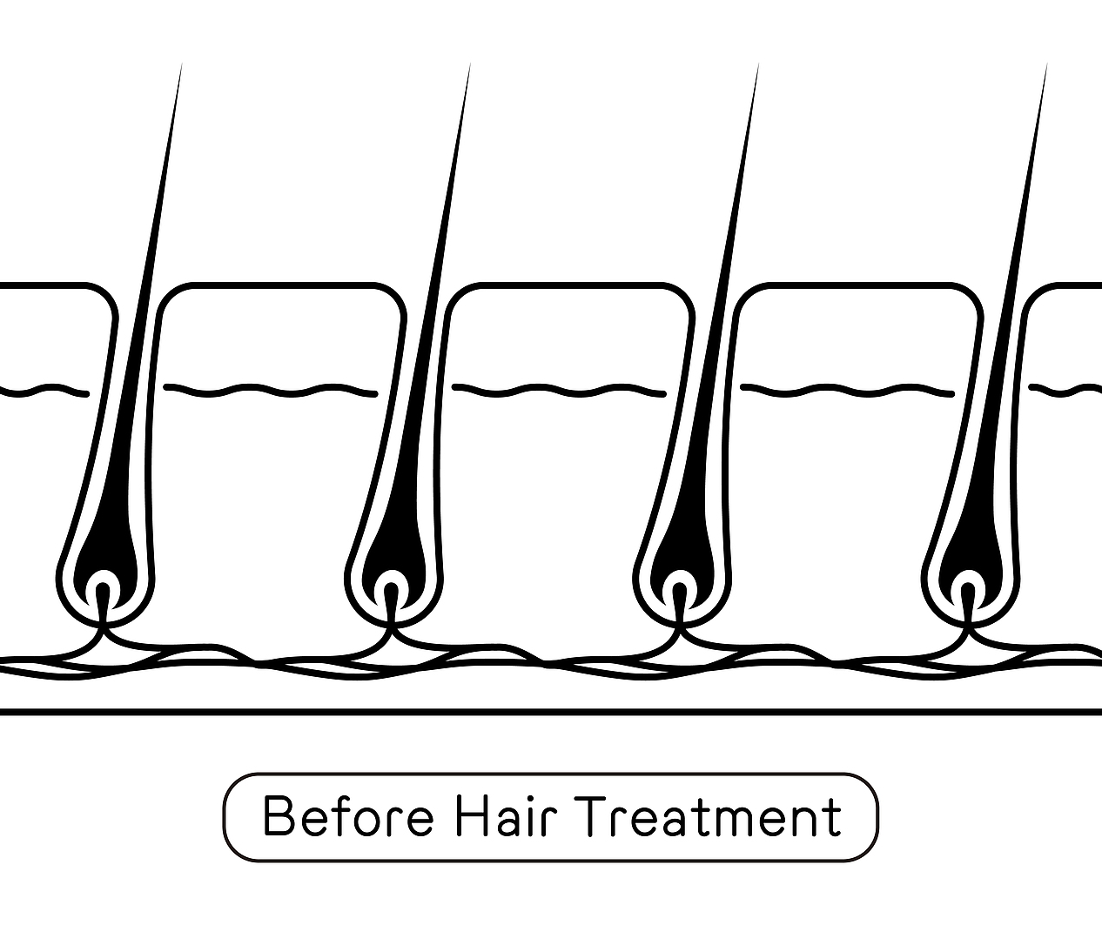
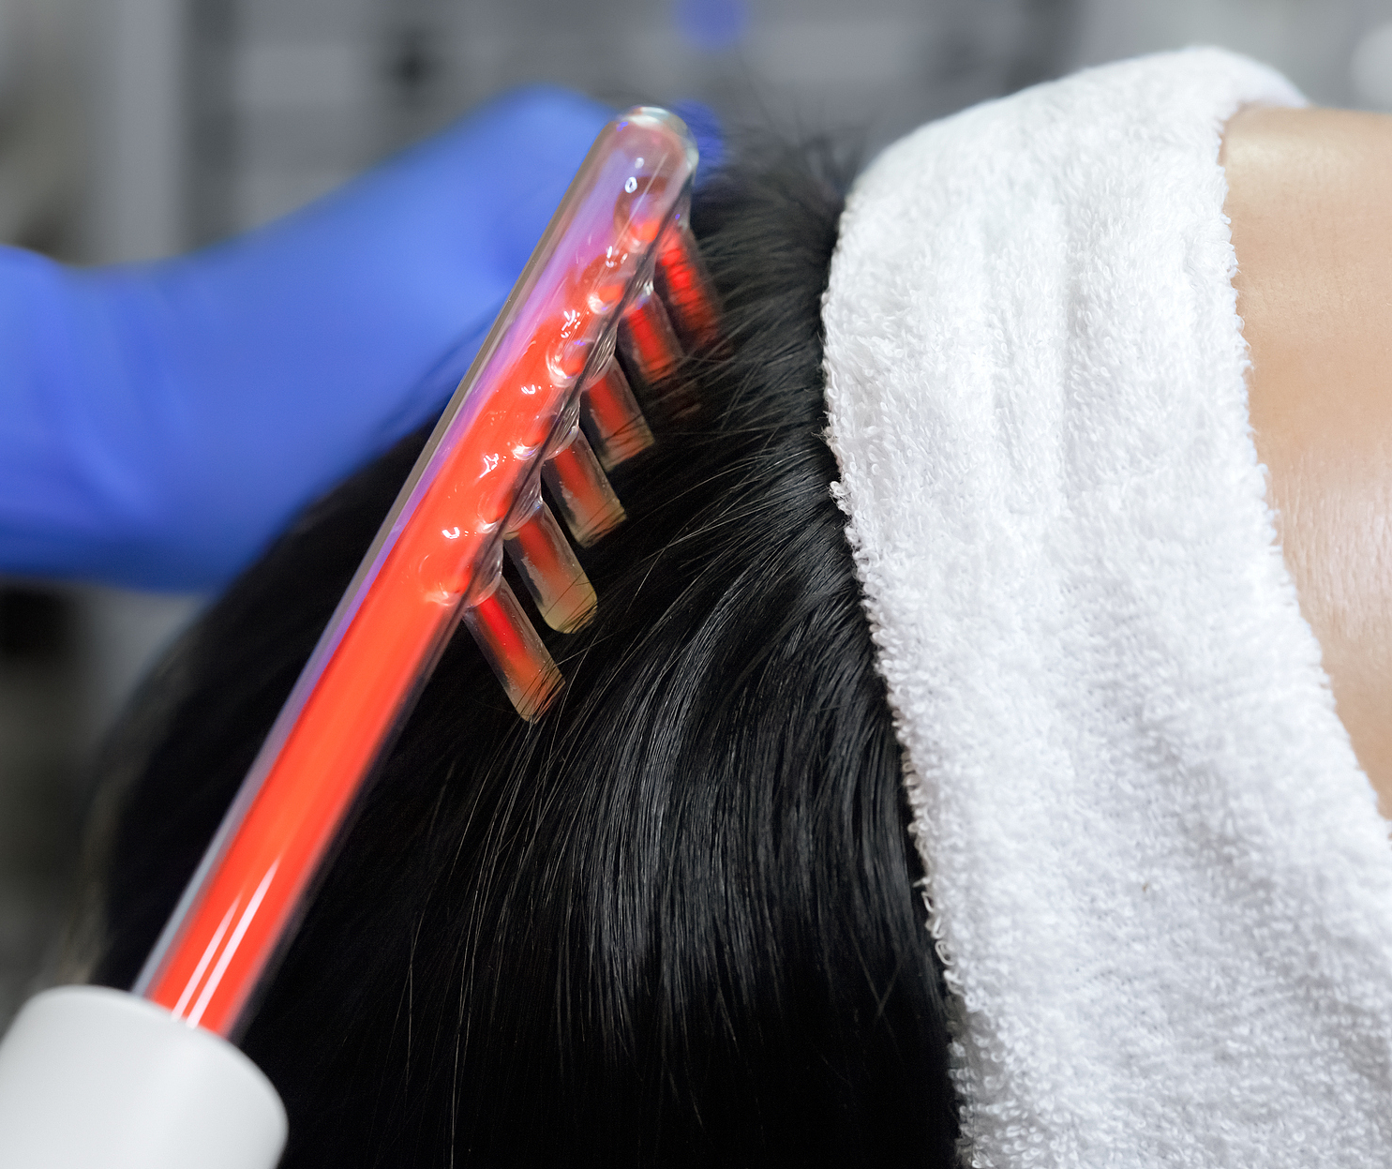
清洁目的
去除油脂和污垢
预防头皮问题
使用洗发水清洁头发，可以有效去除头皮分泌的油脂和日常积累的污垢。
定期清洁头发有助于预防头皮屑、头皮炎症等头皮问题，保持头皮健康。
增强头发光泽
促进血液循环
通过正确的清洁和护理，可以去除头发上的残留物，使头发恢复自然光泽。
按摩头皮进行清洁时，可以刺激头皮血液循环，有助于头发的生长和健康。

Slide 15
注意事项
选择合适的洗发水
根据发质选择无硅油或天然成分洗发水，避免化学物质对头皮的刺激。
正确洗发方法
使用指腹轻柔按摩头皮，避免用指甲抓挠，以免损伤头皮和发根。

Slide 16
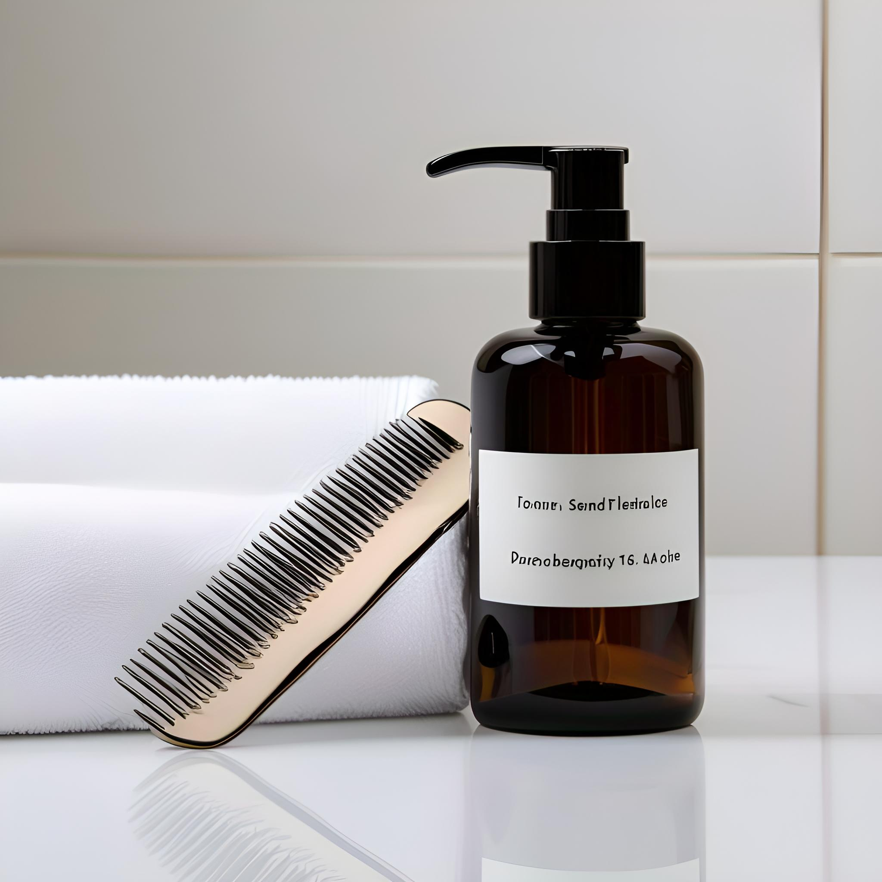
操作流程
选择合适的洗发水
正确洗发步骤
根据发质选择温和或针对性的洗发水，如干性发质选用滋润型，油性发质选用控油型。
先用温水湿润头发，然后取适量洗发水在手心搓出泡沫后均匀涂抹于头发和头皮。
使用护发素
彻底冲洗和干燥
洗发后，取适量护发素涂抹于发梢至中段，避免接触头皮，以减少油脂分泌。
用温水彻底冲洗头发，直至无洗发水残留，然后用毛巾轻轻拍干，避免摩擦损伤发丝。

Slide 17
服务意识
顾客体验
个性化服务
专业培训
在提供头发清洁服务时，注重顾客体验，确保每位顾客都感到舒适和满意。
根据顾客的发质和需求，提供个性化的头发清洁方案，以提升服务质量。
定期对员工进行专业培训，确保他们掌握最新的头发清洁技术和顾客服务技巧。

Slide 18
口腔清洁技术
04

Slide 19
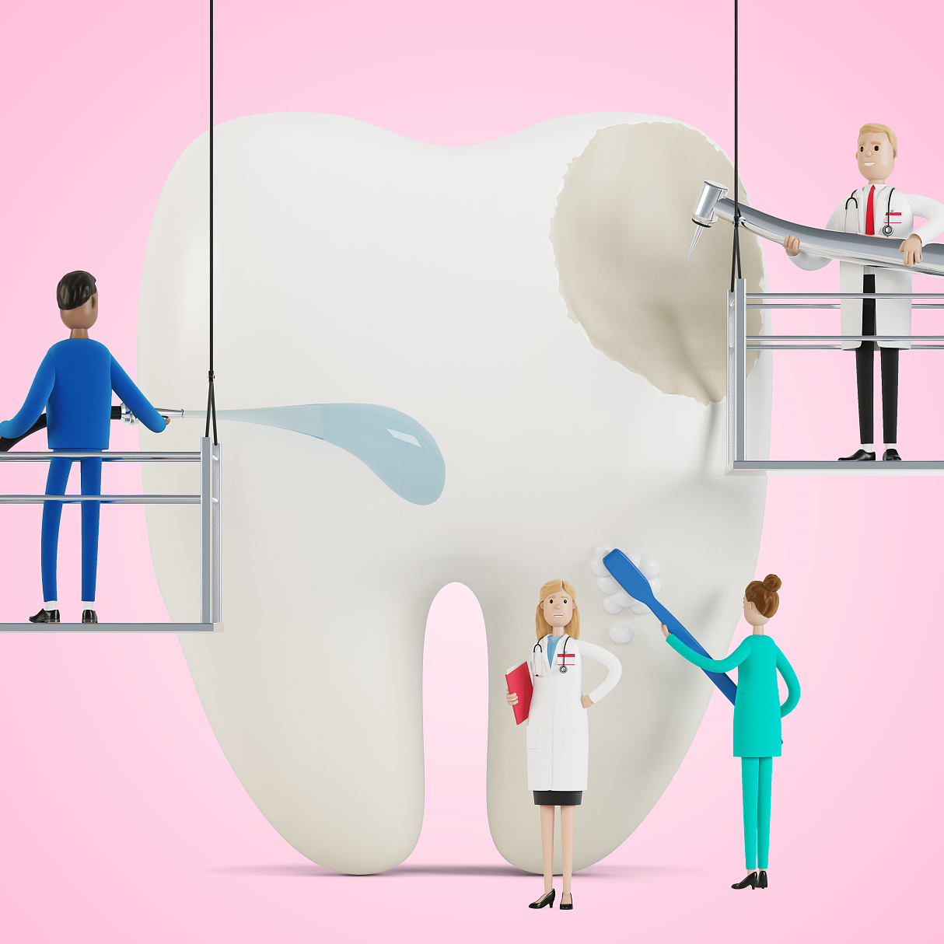
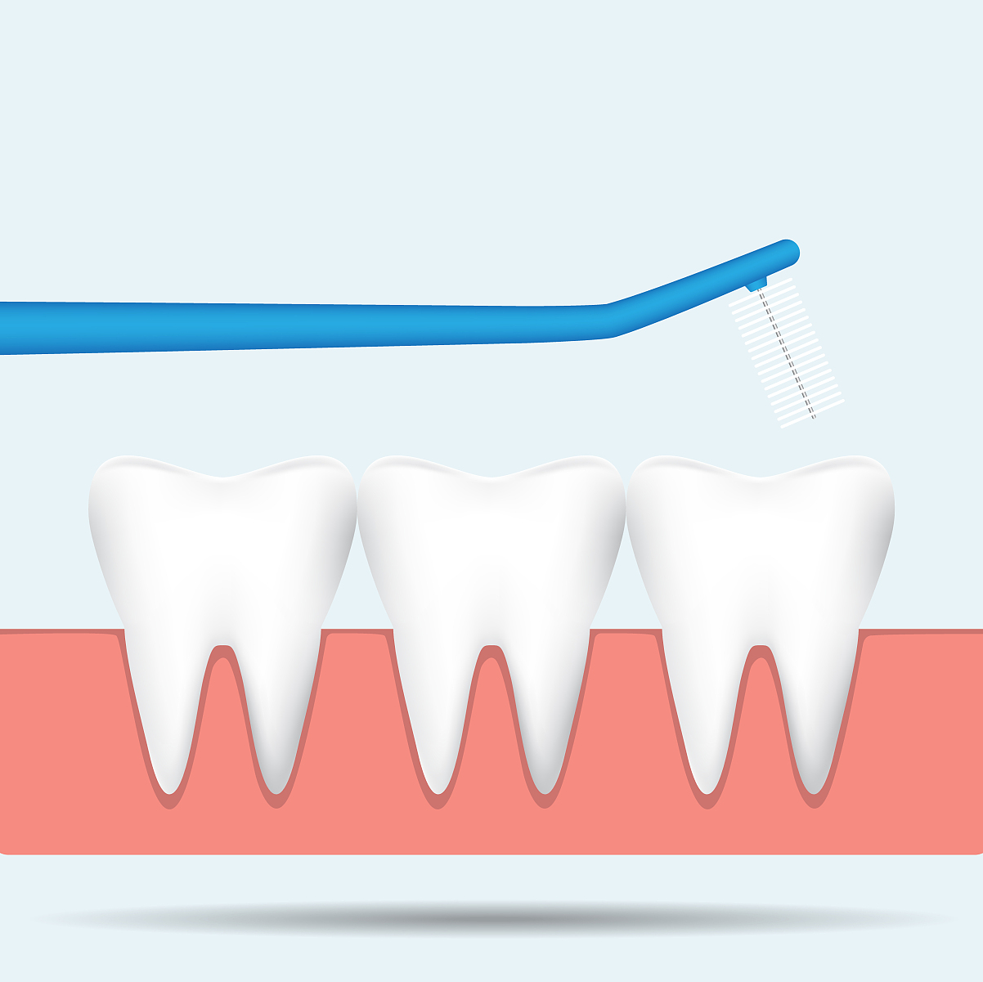
清洁目的
预防口腔疾病
通过定期清洁，可以有效去除牙菌斑，预防龋齿和牙周病等口腔疾病。
维护口腔卫生
口腔清洁技术的目的是保持口腔卫生，减少口臭，提升个人卫生水平。

Slide 20
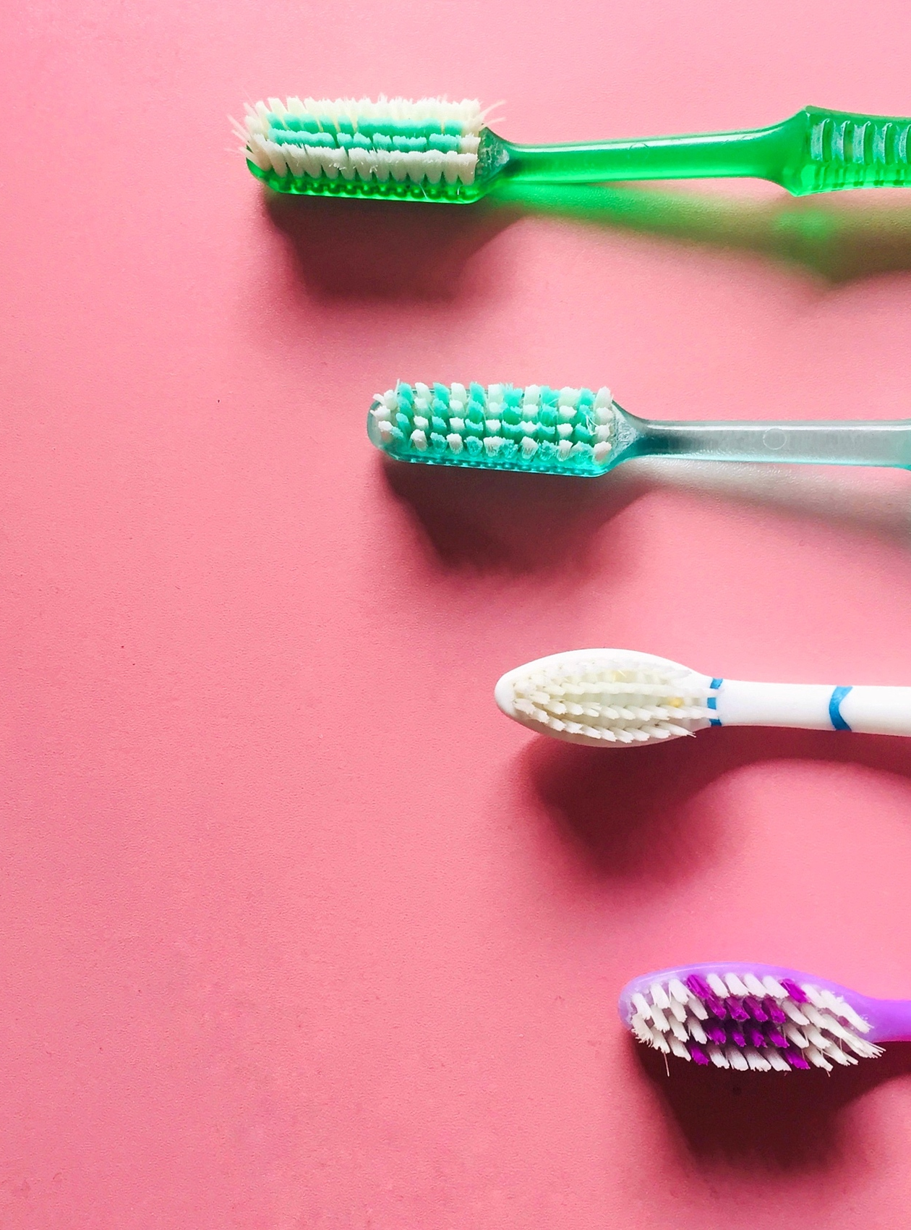
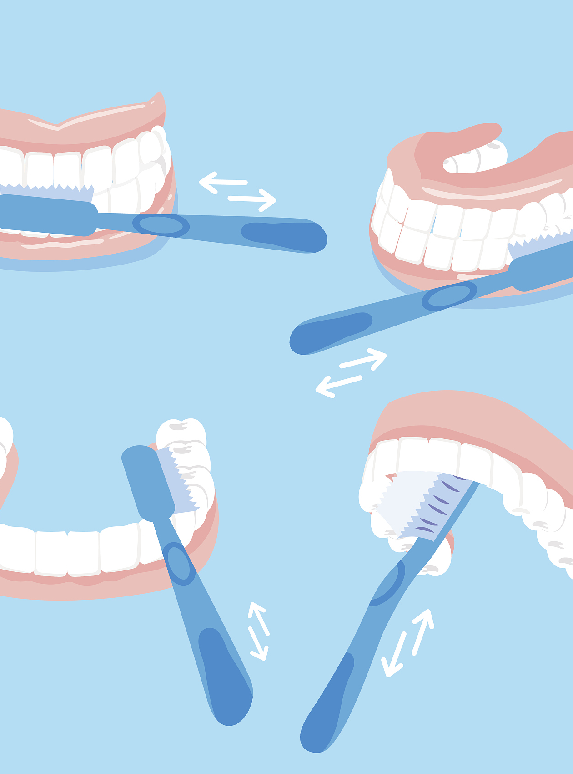
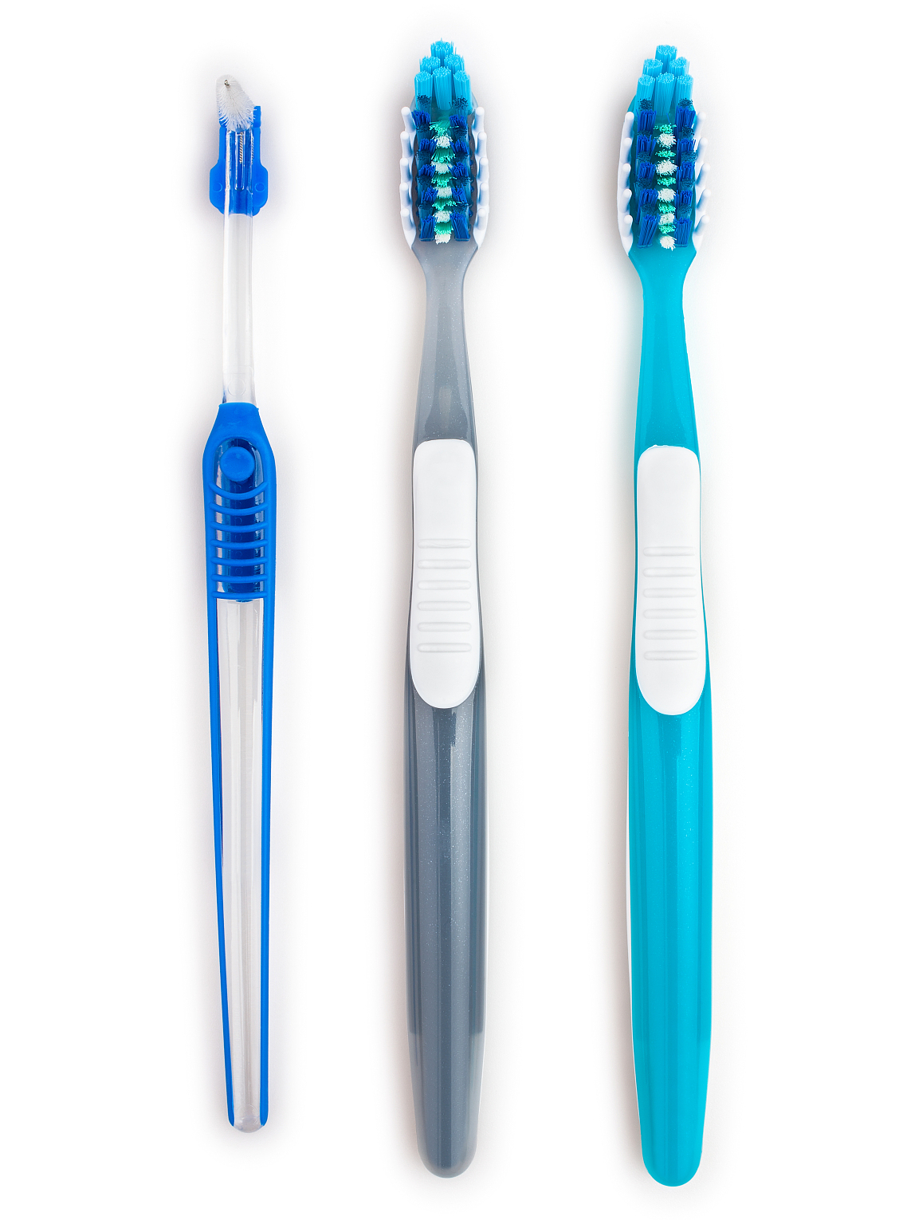
注意事项
选择合适的牙刷
掌握正确的刷牙方法
选择软毛牙刷，避免过硬刷毛损伤牙龈和牙釉质。
采用巴氏刷牙法，确保牙齿的每个面都能被清洁到。
使用含氟牙膏
定期更换牙刷
含氟牙膏有助于强化牙齿表面，预防蛀牙。
每三个月更换一次牙刷，以保持清洁效果和卫生。

Slide 21
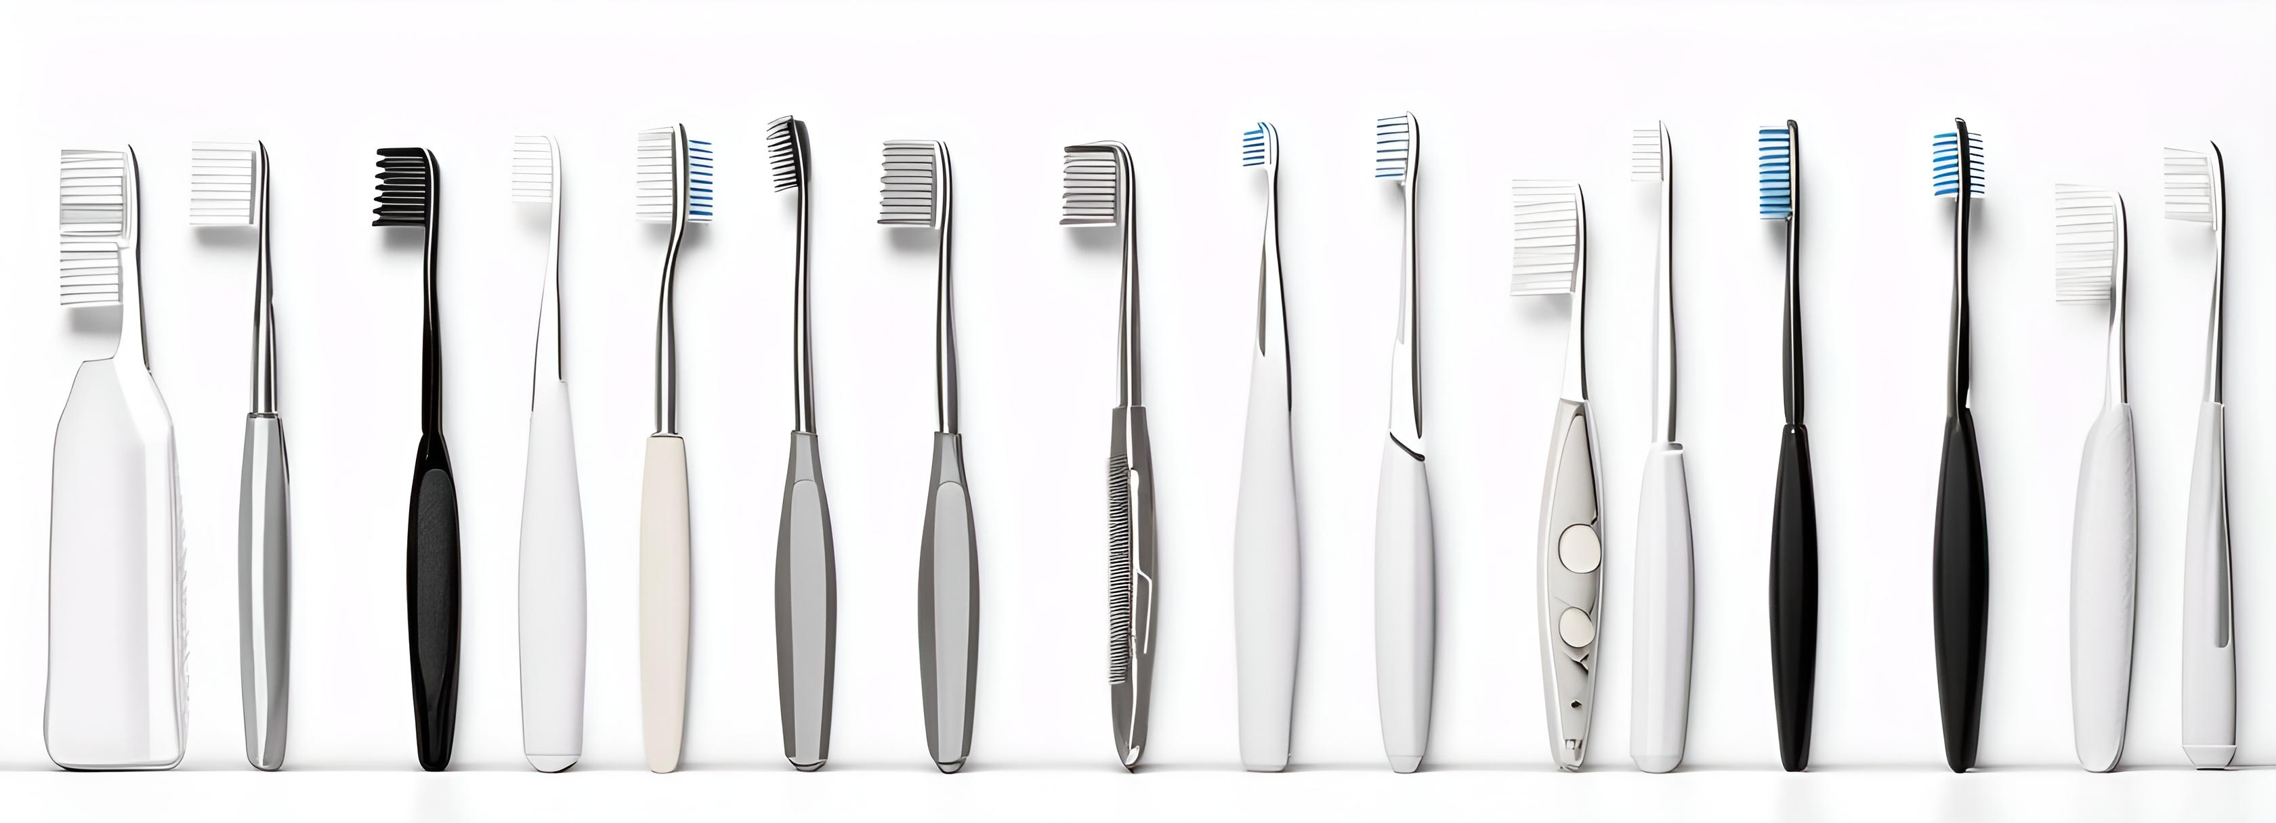
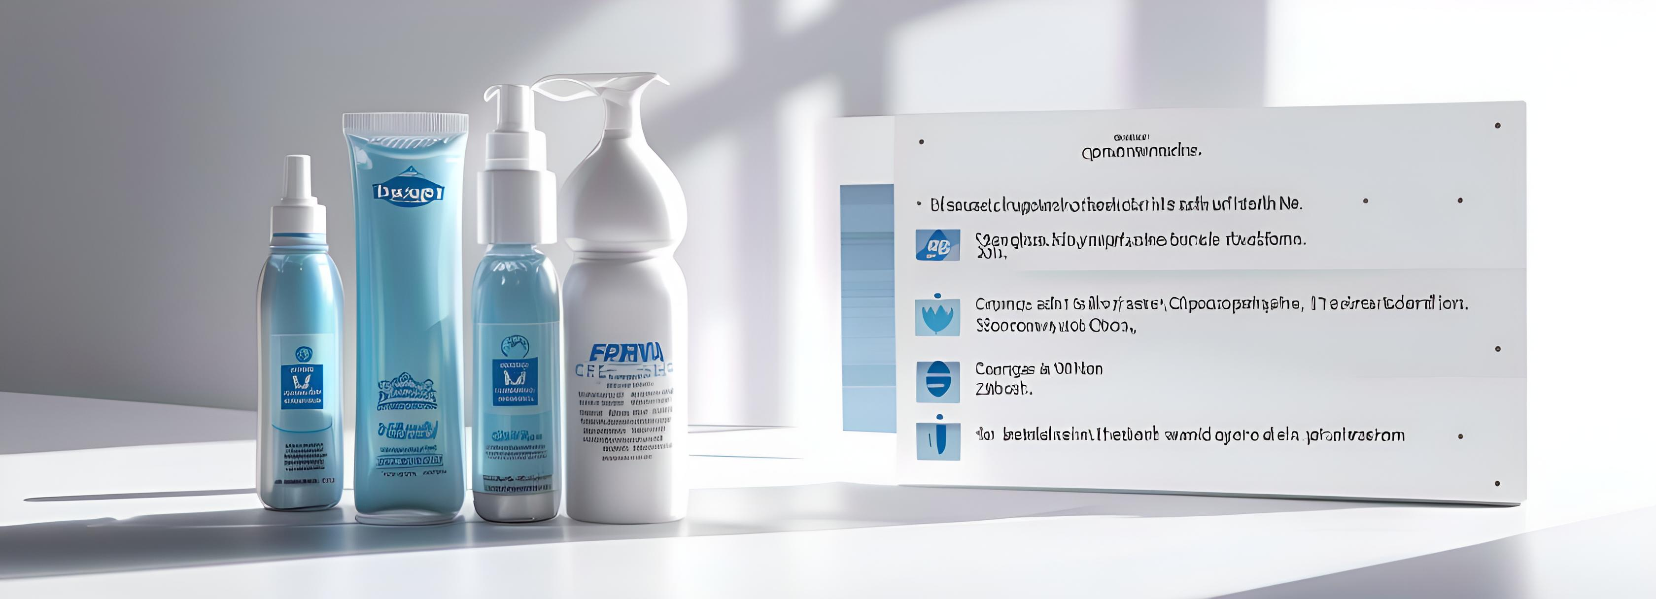
操作流程
选择合适的口腔清洁工具
根据个人口腔情况选择牙刷、牙线或电动牙刷等工具，确保清洁效果。
正确使用口腔清洁剂
使用含氟牙膏或漱口水，按照产品说明正确使用，以预防蛀牙和保持口气清新。

Slide 22
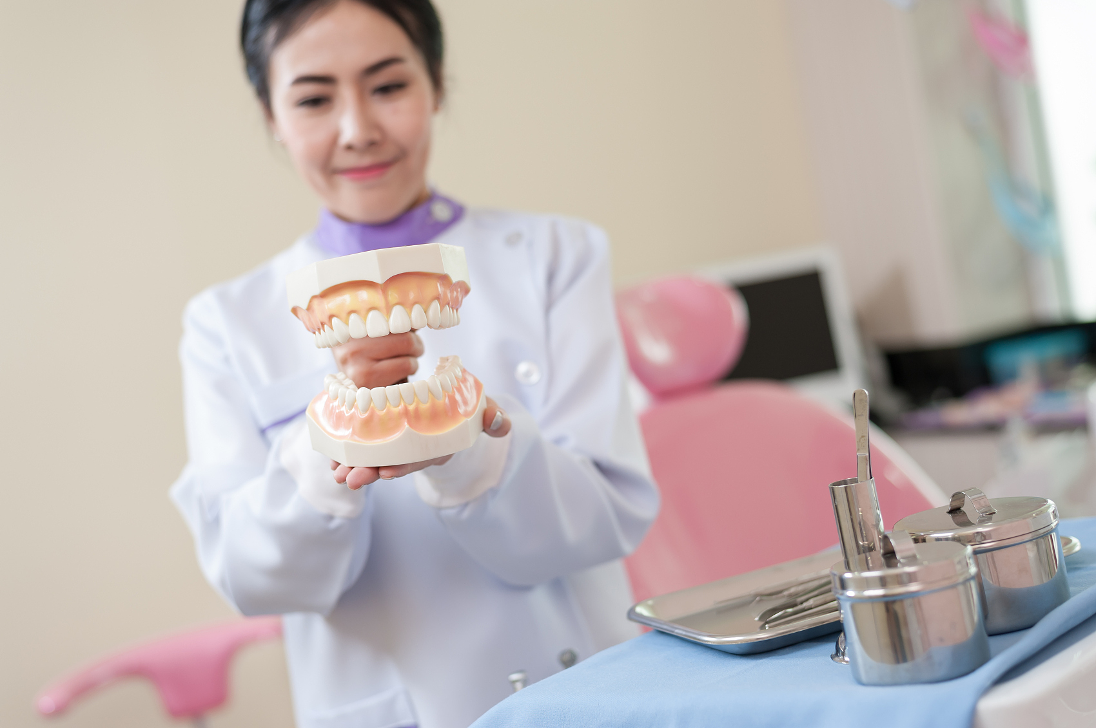
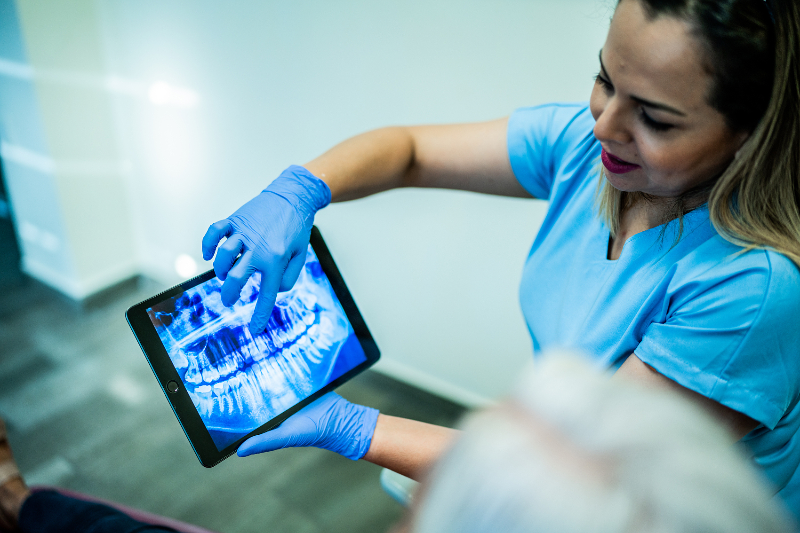
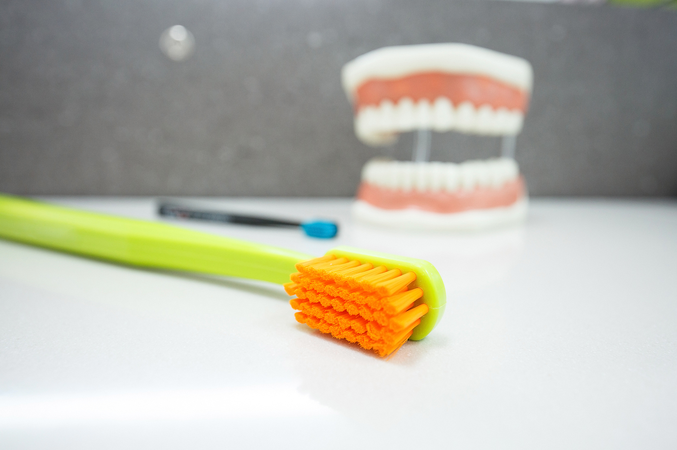
服务意识
患者沟通技巧
专业培训的重要性
关注患者舒适度
在口腔清洁过程中，与患者有效沟通，了解其需求和不适，提供个性化的清洁服务。
定期对护理人员进行专业培训，确保他们掌握最新的口腔清洁技术和照护知识。
在进行口腔清洁时，注重患者的舒适体验，采取措施减少不适感，提升服务质量。

Slide 23
身体清洁技术
05

Slide 24
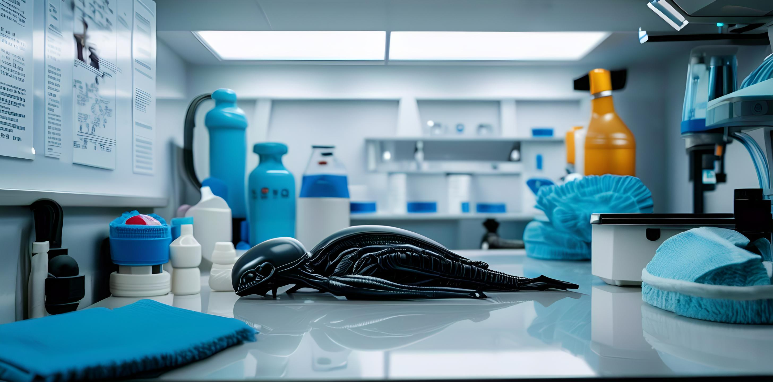
清洁目的
预防疾病传播
提升个人卫生
通过身体清洁，可以去除皮肤表面的细菌和病毒，有效预防疾病传播。
定期清洁身体有助于保持个人卫生，减少异味，提升个人形象和自信心。

Slide 25
注意事项
01
02
03
选择合适的清洁产品
注意水温控制
避免过度清洁
选择无刺激、温和的清洁产品，避免使用含有害化学物质的产品，保护皮肤健康。
使用适宜的水温进行清洁，过热或过冷的水温都可能对皮肤造成伤害。
过度清洁可能导致皮肤屏障功能受损，应根据个人情况适度清洁，避免破坏皮肤自然油脂。

Slide 26
操作流程
选择合适的清洁工具
遵循正确的清洁步骤
根据个人需求选择湿巾、沐浴露等清洁工具，确保清洁过程既有效又舒适。
从上至下、从前到后，按照身体部位的顺序进行清洁，避免交叉污染。

Slide 27
服务意识
尊重隐私
个性化服务
沟通技巧
在提供身体清洁服务时，尊重客户的隐私是至关重要的，确保服务过程中客户的私密性得到保护。
根据客户的特定情况和偏好提供定制化的清洁照护服务，以提升客户满意度和舒适度。
有效沟通能够确保清洁照护服务满足客户的个人需求，减少误解和不适感。

Slide 28
谢谢
THE END

